Slide 1
ҚАЗАҚСТАН РЕСПУБЛИКАСЫНЫҢ БІЛІМ ЖӘНЕ ҒЫЛЫМ МИНИСТРЛІГІ
ҚАЗАҚ ТЕХНОЛОГИЯ ЖӘНЕ БИЗНЕС УНИВЕРСИТЕТІ
«ТЕХНОЛОГИЯ ЖӘНЕ СТАНДАРТТАУ» КАФЕДРАСЫ
Тақырыбы: Биотыңайтқыштар

Slide 2
Жоспар:
Тыңайтқыштарға анықтама
Тыңайтқыштардың жіктелуі
Биотыңайтқыштар

Slide 3
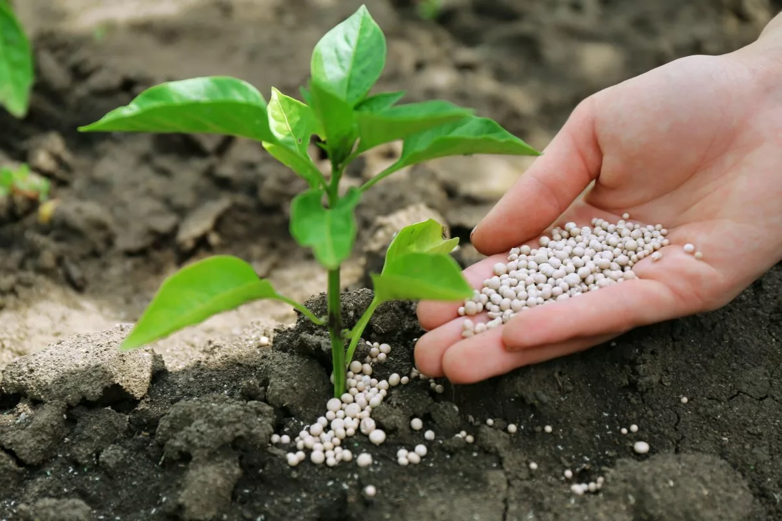
1.Тыңайтқыштарға анықтама
Тыңайтқыштар — құрамында қоректік элементтер болатын заттар. Өсімдіктердің толық, өсіп-жетілуіне қажет элементті қоректік элемент дейді. Өсімдіктердің өсіп, өнім беруі үшін қажет қоректік элементтердің маңызы ерекше. Фотосинтез кезінде өсімдіктердің жапырағы арқылы және топырақтан алатын химиялық элементтерінің саны 50 шақты.

Slide 4
2.Тыңайтқыштардың жіктелуі
Шығу тегіне қарай органикалық және бейорганикалық тыңайтқыштар деп, ал агрегаттық күйіне қарай тыңайтқыштар қатты (селитра, фосфор тұздары) және сұйық (аммиак суы) болып бөлінеді.
Тыңайтқыштар — өсімдіктердің топырақтан қоректенуін жақсарту үшін қолданылатын органикалық және минералдық заттар. Тыңайтқыштарды дұрыс пайдаланғанда ауыл шаруашылық дақылдарының түсімі артады, өнім сапасы жақсарады.
Елімізде өсірілетін алуан түрлі ауыл шаруашылығы дақылдарынан мол, тұрақты, әрі сапалы өнім алуда басқа да агротехникалық шаралармен қатар, тыңайтуды дұрыс ұйымдастырудың маңызы орасан зор.
Ауыл шаруашылығы практикасында егіншілікті химияландыру, оны жедел дамытудың куатты факторы екенін сенімді дәлелдеп берді. Мысалы, азотты тыңайтқыш астық дәніндегі белок мөлшерін арттырады, фосфорлы тыңайтқыш зығыр талшығының сапасын жақсартады, зығыр, күнбағыс тағы басқа дақылдар тұқымындағы май мөлшерін көбейтеді. Калий тыңайтқышы кант қызылшасы тамырының қант, картоптың крахмал мөлшерін арттырады.

Slide 5
Тыңайтқыштар
Органикалық көң, қи, құс саңғыры(ғы, садыра, жасыл тыңайтқыштар, сабан, т.б. өсімдік қалдықтары, залалсыздандырылған тұрмыстық және өндіріс қалдықтары, ақаба сулардың тұнбалары)
Бейорганикалық (N, P, K, Mg, B, Mn, т.б.)

Slide 6
Органикалық тыңайтқыштар – жануарлар мен өсімдіктер қалдықтарының органикалық қосылыстары түрінде кездесетін қоректік заттар.
Органикалық тыңайтқыштар бұдан 3 мың жылдай бұрын Қытай мен Жапонияда қолданыла бастаған. Бұрынғы КСРО аумағында 14 – 15 ғасырлардан бастап ауыл шаруашылығы дақылдарының өнімділігін арттыратын құрал ретінде кеңінен таралған.
Органикалық тыңайтқыштар құрамында топырақтың ең маңызды агроникалық қасиеттеріне қажетті макро- және микроэлементтер бар. Топырақты қарашірікпен, қажетті химиялық элементтермен байытуға, оның ылғалдылығын молайтып, ауа мен су режимінің реттелуіне, физикалық қасиеттерін жақсартуға мүмкіндік береді. Органикалық тыңайтқыштар ауыл шаруашылығы дақылдарының өнімділігін жоғарылатып, сапасын арттырады.

Slide 7
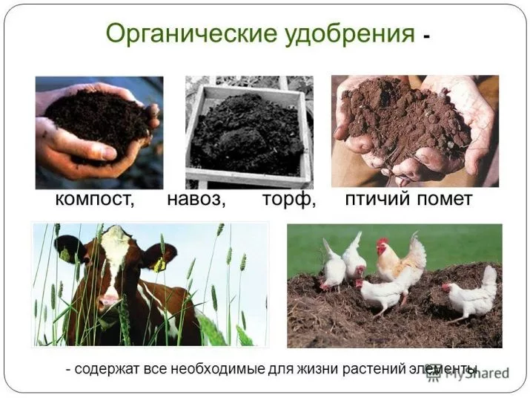

Slide 8
Минералды тыңайтқыштар – құрамында өсімдікке қажет элементтері бар бейорганикалық заттар. Минералды тыңайтқыштар топырақтың құнарлылығы мен ауыл шауашылығы дақылдарының өнімі мен сапасын арттыру үшін қолданылады. Минералды тыңайтқыштарды дұрыс пайдалану дақылдардың өнімін арттырумен қатар, оның түсімінің сапасын жақсартады, топырақты қоректік элементтермен байытып, микробиологиялық процестерге әсер етеді. Минералды тыңайтқыштар тікелей және жанама әсер ететін тыңайтқыштар болып бөлінеді. Тікелей әсер ететін Минералды тыңайтқыштардың құрамында өсімдіктерге тікелей қорек болатын N, P, K, Mg, B, Mn, т.б. элементтер бар. Осы элементтердің мөлшеріне қарай жай және кешенді тыңайтқыштар деп бөлінеді. Жай Минералды тыңайтқыштардың құрамында өсімдікке қорек болатын негізгі элементтердің (азот, фосфор, калий) біреуі ғана болады, әрі олардың концентрациясы көп емес. Оларға азотты тыңайтқыштар, фосфор тыңайтқыштары, калий тыңайтқыштары және микротыңайтқыштар жатады. Жанама әсер ететін Минералды тыңайтқыштар (әк, бор, гипс, доломит) топырақтың агрохимиялық және физикалық - химиялық қасиетін жақсарту үшін пайдаланылады.

Slide 9
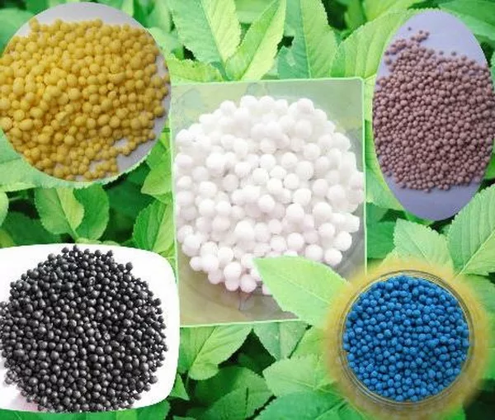

Slide 10
3.Биотыңайтқыштар
Биотыңайтқыштар - (немесе бактериялық тыңайтқыштарға) макроэлементтердің концентрациясын немесе биожетімділігін арттыру есебінен топырақтың құнарлылығын арттыруға ықпал ететін микроорганизмдер препараттары жатады. Сондай-ақ бұл термин жағымсыз қоспалардың деңгейі бойынша шекті мәндерге сәйкес келетін және сондықтан дала тыңайтқыштары ретінде қайта өңделуі мүмкін тазарту құрылыстарынан сарқынды сулардың шөгуін білдіруі мүмкін. Биоұбырлар азотты бекітудің табиғи процесі, фосфорды солюбилеу арқылы қоректік заттарды қосады және өсуді ынталандырғыштарды синтездеу арқылы өсімдіктердің өсуін ынталандырады.Биоұңқырлар химиялық тыңайтқыштарға, пестицидтерге және кейбір дәрежеде органикалық тыңайтқыштарға қажеттілікті төмендетуі мүмкін. Органикалық тыңайтқыштарда болатын микроорганизмдер топырақтағы қоректік заттардың табиғи циклін қалпына келтіреді, топырақтың өнімділігін арттырады және топырақтың органикалық затын жасай отырып, оны неғұрлым құнарлы етеді. Биоұбырлардың барлығы белгілі симбиотикалық азотфиксаторлар-құлпынай бактериялары (Rhizobium sp., Bradyrhizobium sp.сондай-ақ, Азотфиксаторлар, мысалы, Azospirillum, Azotobacter, Agrobacterium, Azomonas. Фосфатмобилизациялайтын бактериялар (Bacillus megaterium, Pseudomonas aureofaciens) фосфордың минералды және органикалық қосылыстарының (фосфаттар мен фитаттардың) және олармен байланысты металдардың — Mg, Ca, Fe, Zn және т. б. биожетімділігін арттырады.

Slide 11
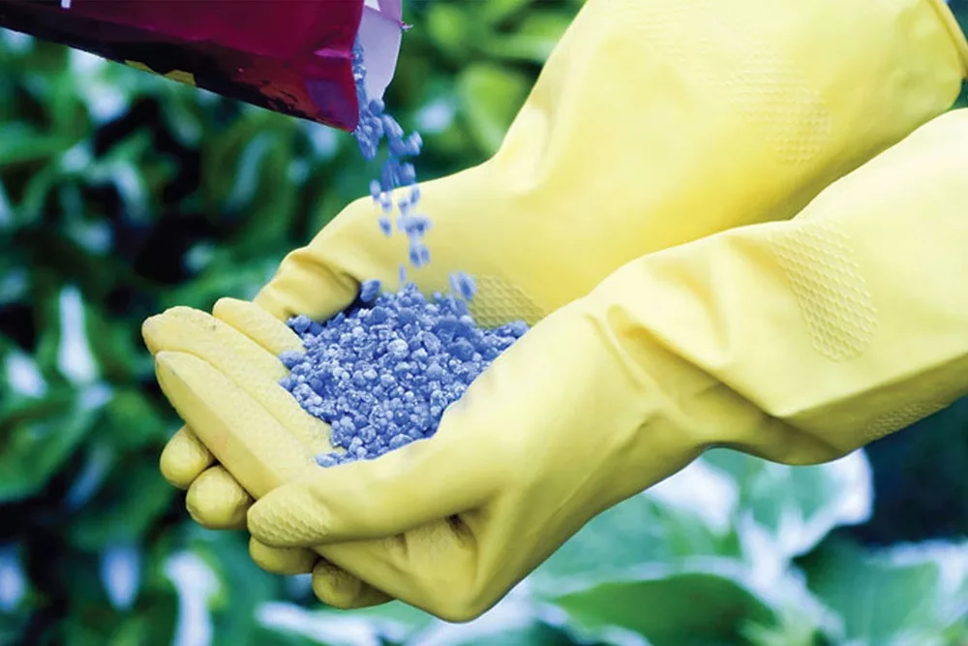
Биотыңайтқыштардың түрлері:
Нитрагин
Азотобактерин
Фосфоробактерин
АМБ бактериялы тыңайтқыштар

Slide 12
Нитрагин – бұршақ тұқымдас өсімдіктерге қолдану үшін арналған препарат. Түйнек бактериялары өсімдік тамырында өсіп көбейеді. Осымен қатар нитрагин көмегімен атмосфера азотын биологиялық айналымға қосуға жол ашылады. Нитрагин препаратының негізін түйнек бактериялары құрайды.
Бұршақ тұқымдас дақылдың әр түрі үшін тек өзіне белгіленген нитрагинді ғана пайдаланады. Бұршақ тұқымдастар тіршілігіндегі түйнек бактерияларының белсенді ролін ескере отырып, оларды өсімдіктерге қолдан жұқтырады. Бұл бұршақ тұқымдас өсімдіктерге лайықты түйнек бактерияларынан жасалған препаратты – нитрагин деп атайды. Нитрагин қолданғанда бұршақ пішенінің қосымша өнімі гектарына шамамен 1,5-2 центнерден алынады.

Slide 13
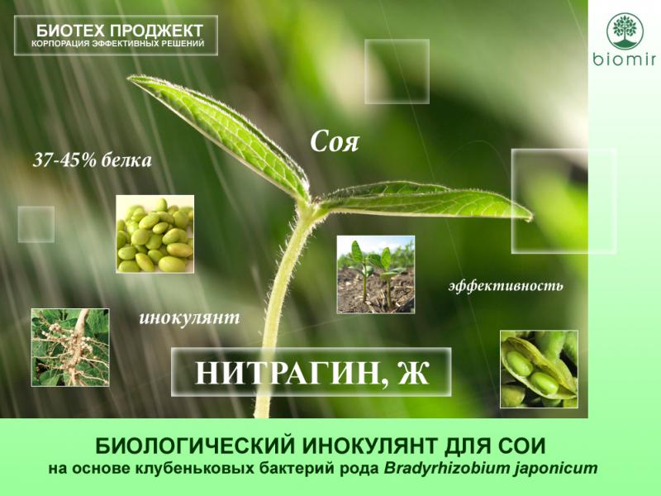

Slide 14
Азотобактерин – құрамында азот бактериясы бар тыңайтқыш. Азотобактеринді де зауыттарда қоректік ортада дайындалады. Оны бұршақтұқымдастарынан басқа барлық дақылға қолданады. Әсіресе, көкеніс пен картопқа өте пайдалы. Басқа микроағзаларға қарағанда азотобактер ылғалды көп қажет етеді.
Күріш еігсітігінде де азотобактер кездеседі. Ол өнебойы су астында болатын күріштің тамыр жүйесі таралған топырақтың азот режимін жақсартады. Азотобактеринді тұқымға шашатын не түйнектерді отырғызатын күні ғана араластырады. Азотобактерин топырақта бос күйінде болады, ол ондағы түрлі органикалық қалдықтарды пайдаланып, атмосферадан азот жинайды. Ол екі жломен алынады: біріншісі – нитрагин алғандағы сияқты топырақтан бөлінген бактериялардан дайындалады, екіншісі – қоректік заттарды қолдан жасалған ортада өсіреді. Оны қолдану үшін әуелі ерітінді дайындалалады да, онымен тұқымды бүркеді, тұқым кебе басьағанда іле-шала су себеді.
Картоп түйнектерінде азотобактеринді жұқтыру үшін алдымен оларды ептеп ылғалдандырады. Содан кейін азотобактеринді түйнекпен ұқыпты түрде араластырады. Көшеттерді отырғызар алдында олардың тамырын дайындап қойған азотобактерин ботқасына малып алады. Бұл азотты, минералдық және органикалық тыңайтқыштардың орнына жүрмейді, тек қосымша қорек ретінде қолданылады.

Slide 15
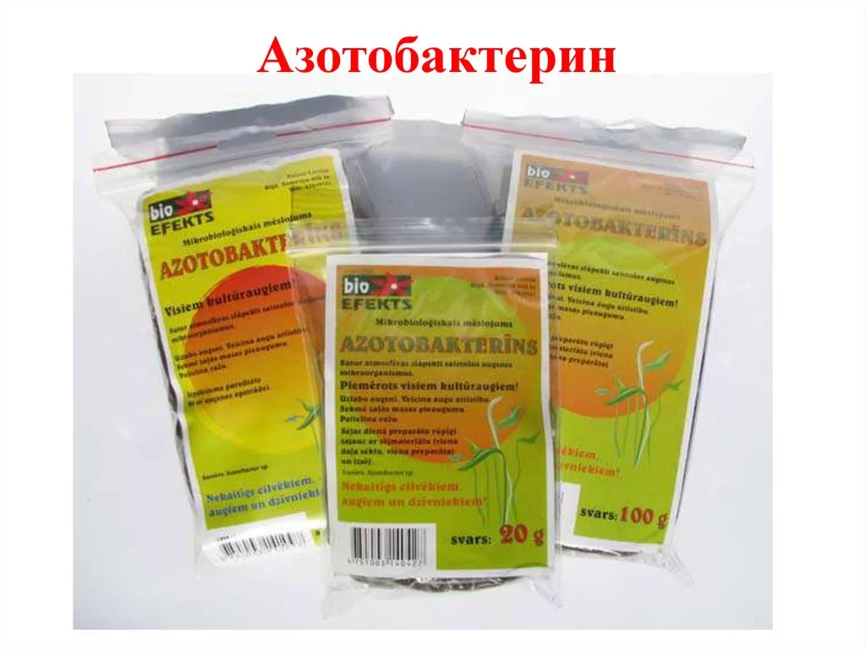

Slide 16
Фосфоробактерин – құрамында көп мөлшерде, мәселен 1 га-да 6-8,5 млрд. Микроағзалар спорасы бар сұр түсті тыңайтқыш. Фосфор басқа элементтер сияқты белоктар құрамына енеді. Бірақ табиғатта фосфор көбіне тау жыныстарының құрамында кездеседі. Фосфор қосылыстарының айналамы аса күрделі емес. Топырақта фосфордың аса қиын еритін тұздарын және органикалық фосфорды өсімдіктерге сіңімді күйге айналдыратынерекше фосфор бактериялары бар. Олардың ерекшелігі – фосфордың органикалық қосылыстарын ыдыратып, ондағы фосфорды өсімдік сіңіре алатындай дәрежеге келтіреді.
Топырақтың әр түрлілігіне байланысты ондағы фосфор қорының 28-85%-ке дейін мөлшері органикалық қосылыс күйінде кездеседі.
Фосфоробактеринді сұйық күйінде де қолданады. Ол үшін сыйымдылығы жарты литрлік ыдыстарға қоректік заттарға бай сұйық орта құйылады, оған бактериялар жұқтырып, жылы жерде өсіріледі де, шаруашылықта қолданады. Тұқымның гектарлық мөлшеріне тыңайтқыштың 50 миллилитрін жұмсайды.

Slide 17
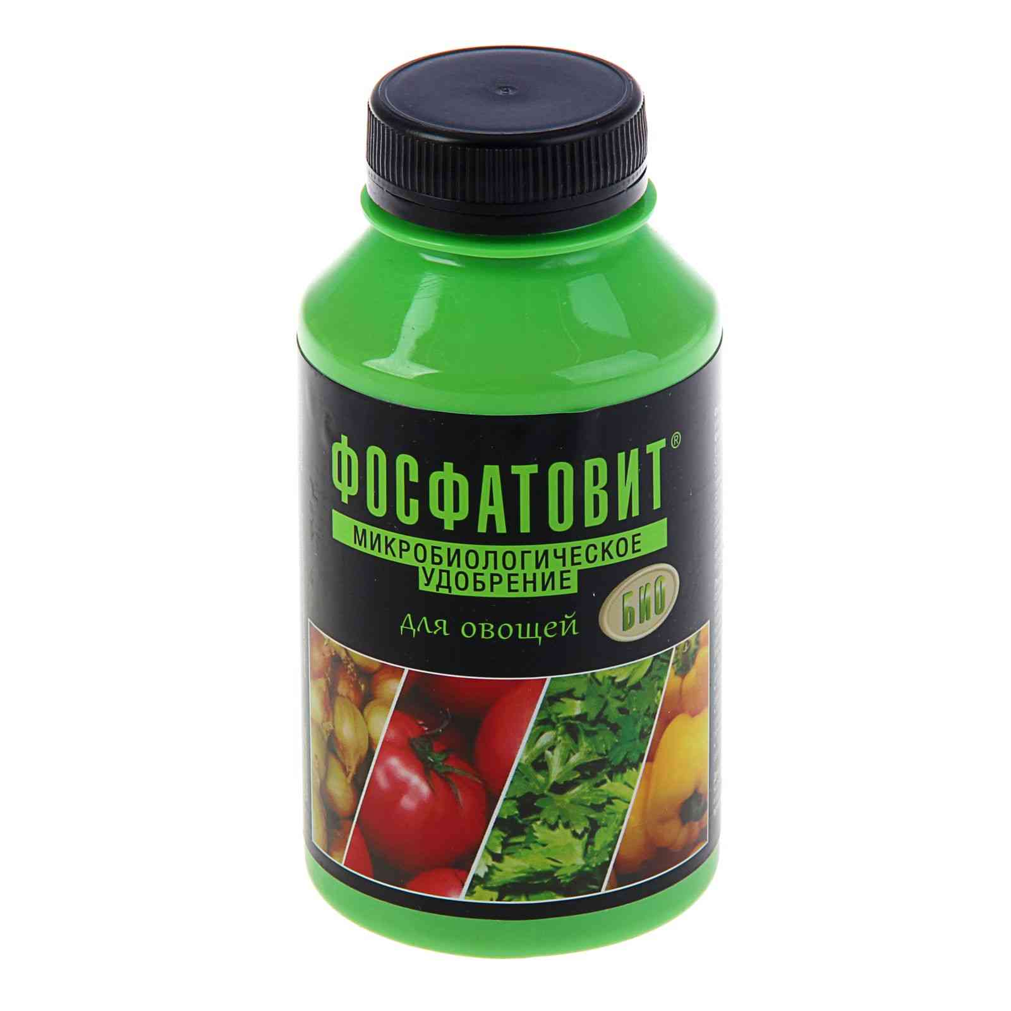

Slide 18
АМБ бактериялы тыңайтқыштар. Топырақтың құнарлығын арттыруда зор маңызы бар микроағзалардың негізгі екі түрі анықталған. Бірінші түрі өсімдік қалдықтарын қарашірікке дейін ыдыратады. Бұған аэорбты және анаэробты бактериялар бар май қылқылы бактериялары жатады. Топырақтағы микроағзалардың екінші түрі қарашірікті ыдыратып, өсімдіктерге қажетті минералдық заттарды түзеді. Бұған аэробты бактериялар жатады, олар белокты және сол типтес заттарды ыдыратып, одан аммиак түзеді, кейбір топтары фосфордың органикалық қосылыстарын ыдыратады. Шымды-күлгінді топырақта АМБ тыңайтқышындағы микроағзалар белсенділігі төмен болады.
АМБ препаратын жергілікті жерде шымтезек топырағына тұқым себерге бір ай қалғанда дайындайды. Дайындалған шымтезектің бір тоннасына бір центнер ұсақталған әк немесе фосфорит ұнтағын қосады да, оған бір кг-дай мұйық АМБ препаратын қосады.
АМБ препаратын дайындау үшін парник топырағын пайдаланған тиімді. Көшеттерді өсіріп алған соң парниктегі топырақты одан әрі қолданбайды

Slide 19
Пайдаланылған әдебиеттер:
Жамалбеков Е.У., Білдебаева Р.М. Жалпы топырақтану және топырақ географиясы. Алматы. «Қазақ университеті», 1997.
.Почвоведение (под ред. В. А. Ковды, Б. Г. Розанова). –М.: Высш. шк., 1988. –Ч. 1-2. – 400 с.- 368 с.
Ковда В.А. Основы учения о почвах. – М.: Наука 1973. – Кн. 1-2. –448 с.
Почвоведение. Учебник. / Под. Ред. И.С. Кауричева. М. ВО Агропромиздат, 1989. 720 с.
Таргульян В.О. Почвообразование и элементарные почвообразовательные процессы //Почвоведение. 1985. №11. С.36-45.
Соколов И.А. Основные законы почвообразования /1 100 лет генетического почвоведения. М.: Наука. Соколов И. А. Об основных закономерностях экологии почв//Почвоведение. 1990. № 7. С. 117-128.
.Самойлова Е. М. О понятии «элементарный почвообразовательный процесс» //Вестник МГУ. Сер. почвовед. 1986..

